Slide 1

SCJP SUN CERTIFIED
PROGRAMMER FOR JAVA 6

Slide 2
DECLARACIÓN DE CLASES MIEMBRO

Slide 3
MODIFICADORES DE ACCESO
Modificadores de acceso:
  public
  protected
  default
  private
Modificadores para clases
  public
  default
Modificadores para variables miembro.
  public
  protected
  default
  private

Slide 4
MODIFICADORES DE ACCESO
  El modificador default es cuando no se tiene el tipo de modificador de acceso en la declaracion de la variable o metodo
  Hay que entender dos cosas:
    El codigo de un metodo de una clase como accesa a los miembros de otra clase por instancia
    El codigo de un metodo de una clase como acceso a los mienbros de otra case por herencia

Slide 5
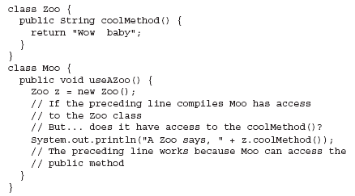
MODIFICADORES DE ACCESO
El primer tipo de acceso es cuando un metodo en una clase intenta accesar a un metodo o variable de otra clase.
Acceder a los miembros de una clase por medio del dot operator (.)

Slide 6
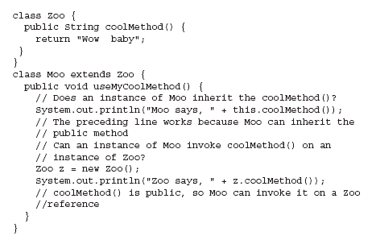
MODIFICADORES DE ACCESO
El segundo tipo de acceso trata de cómo una subclase puede accesar a los metodos o variables de su superclase
  Acceder a los miembros de una clase por medio de la herencia.

Slide 7
MODIFICADORES DE ACCESO
Recuerda:
  Si una subclase hereda un miembro, es como si la subclase tuviera tambien el propio miembro.

Slide 8
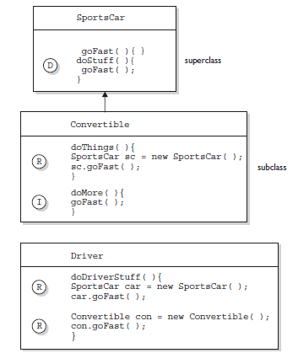
HERENCIA VS DOT OPERATOR
Hay tres formas de acceder al metodo goFast()
- (D) Invocando un metodo
declarado en la misma clase
(R) Invocando un metodo usando una referencia de la clase
- (I) Invocando un metodo heredado

Slide 9
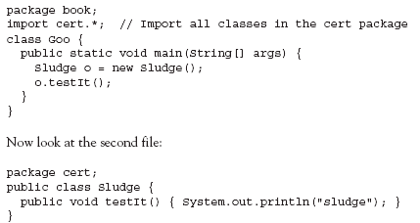
MIEMBROS PÚBLICOS POR INSTANCIA
Si es publica significa que cualquier clase lo puede ver.
Independientemente del paquete donde se encuentre. (solo si la clase por si misma es visible, es decir, public).

Slide 10
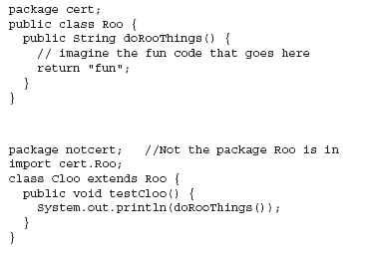
MIEMBROS PÚBLICOS POR HERENCIA
Si el miembro de una superclase es declarado como public, la subclase hereda ese miembro independientemente si estan en el mismo paquete o no,

Slide 11
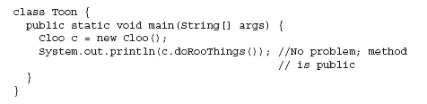
MIEMBROS PÚBLICOS POR HERENCIA
En el ejemplo anterior la llamada a this es implicita.
  this.doRooThings()

Slide 12
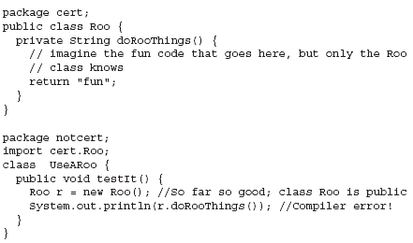
MIEMBROS PRIVADOS
Estos miembros solo pueden ser accedidos dentro de la clase que se declararon.
Incluso si las clases están en el mismo paquete, los miembros no pueden ser accedidos si son privados
cannot find symbol
symbol : method doRooThings()

Slide 13
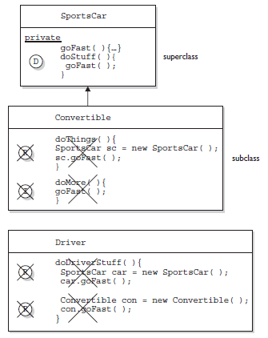
MIEMBROS PRIVADOS

Slide 14
MIEMBROS PROTEGIDOS Y DEFAULT
Son casi idénticos.
Default: estos miembros pueden ser accedidos solamente si se encuentran en el mismo paquete.
Protected: estos miembros pueden ser accedidos solo si se encuentran en el mismo paquete y atraves de la herencia de clases.

Slide 15
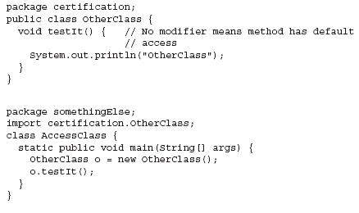
MIEMBROS PROTEGIDOS Y DEFAULT

Slide 16
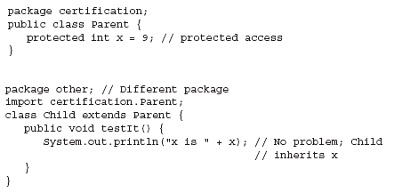
MIEMBROS PROTEGIDOS Y DEFAULT
Recuerda…
  La subclase puede ver los miembros protegidos solo a traves de la herencia.

Slide 17
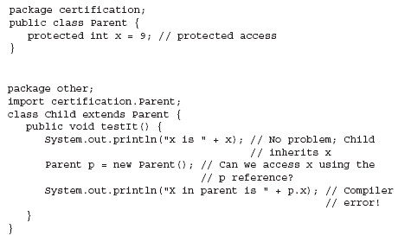
MIEMBROS PROTEGIDOS Y DEFAULT
Recuerda:
  Para una subclase fuera del paquete, el miembro protegido puede ser accesado a traves de la herencia

Slide 18
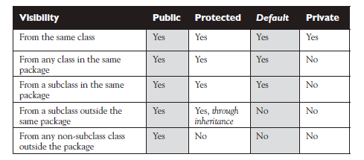
MODIFICADORES DE ACCESO
¿Las variables locales pueden tener modificadores de acceso?
      Tabla de visibilidad

Slide 19
MODIFICADORES DE NO ACCESO
Metodos Finales (final)
Un metodo declarado como final no puede ser sobreescrito
Argumentos Finales (final)
Un argumento marcado como final, no se puede modificar su valor dentro del metodo
Metodos Abstractos (abstract)
Un metodo abstracto es un metodo que ha sido declarado pero no implementado
Metodos Sincronizados (synchronized)
La keyword synchronized indica que un metodo puede ser accedido por solo un hilo al mismo tiempo

Slide 20
MODIFICADORES DE NO ACCESO
Metodos Nativos (native)
El modificador native solo puede ser aplicado a metodos, NO clases, NO variables
Metodos Strictfp (strictfp)
strictfp forza a los puntos flotante(y a todas sus operaciones) a que se adhieran a la norma IEEE 754.
Para el examen no es necesario saber que hace el strictfp, solo basta con saber que solo aplica para clases y metodos. NO variables.

Slide 21
VAR-ARGS
A partir de la version 1.5, Java permite crear metodos que pueden tener un numero variable de argumentos, se almacenan en un tipo de dato arreglo.
  Que es un argumento. Las “cosas” que se especifican entre los parentesis cuando se invoca un metodo
  doStuff("a", 2);
  Que son los parametros. Son las “cosas” declaradas en la firma del metodo que indican lo que el metodo debe de recibir cuando es invocado
  void doStuff(String s, int a) { }

Slide 22
VAR-ARGS
Tipo var-arg.
  Cuando se declara un parametro de tipo var-arg se debe de especificar el tipo de argumento (puede ser un tipo de dato primitivo o un objeto)
  Reglas:
  Inicia con el tipo de dato seguido de tres puntos (…), un espacio y el nombre del arreglo.
  Es legal tener mas parametros dentro de la definicion del metodo.
  El var-arg debe de ser el ultimo parametro en la definicion del metodo y solo puede haber uno.

Slide 23
VAR-ARGS
Var-args legales:
void doStuff(int... x) { }
void doStuff2(char c, int... x) { }
void doStuff3(Animal... animal) { }
Ilegales
void doStuff4(int x...) { }
void doStuff5(int... x, char... y) { }
void doStuff6(String... s, byte b) { }

Slide 24
EJERCICIOS
Hacer clases en donde se pruebe los 4 tipos de modificadores de acceso
  Creando paquetes
  No creando paquetes

